Slide 1
TÜRKİYE YÜKSEKÖĞRETİM YETERLİLİKLER ÇERÇEVESİ (TYYÇ) KAPSAMINDA TÜRKİYE’DEKİ
MİMARLIK EĞİTİMİNE
GENEL BİR BAKIŞ
XXXIII . MİMARLIK OKULLARI BÖLÜM BAŞKANLARI İLETİŞİM GRUBU (MOBBİG) TOPLANTISI 06-08 EKİM 2011 / SÜLEYMAN DEMİREL ÜNİVERSİTESİ-ISPARTA
Prof. Dr. Rengin ÜNVER (YTÜ)
MOBBİG Mimarlık Eğitimi Komisyonu Yürütücüsü
06 EKİM 2011

Slide 2
AVRUPA YETERLİLİKLER ÇERÇEVESİ
Avrupa Yükseköğretim Alanı Yeterlilikler Çerçevesi (The Overarching Framework for Qualifications of EHEA - QF-EHEA)
  QF-EHEA, Mayıs 2005'te Bergen (Norveç)'de Bologna Sürecine üyesi 45 ülkenin Eğitim Bakanları tarafından benimsenen ve "Dublin Seviye Tanımlayıcıları"nı (Dublin Level Descriptors) esas alan bir çerçeve olup; yalnızca yükseköğretim için tasarlanmıştır. Bu sistemde yükseköğretimin her kademesi sonunda kazanılması gereken öğrenim çıktıları tanımlanmıştır.
Avrupa Yasam boyu Öğrenim Yeterlilikler Çerçevesi (European Qualifications Framework for Lifelong Learning - EQF/LLL)
Bireyin öğrenim çıktılarının değerlendirilip eğitim ve öğrenimindeki bir sonraki düzeye devamını sağlayacak, örgün (formal), yaygın (nonformal) ve resmi olmayan (informal) her türlü ilk, orta ve yükseköğretim düzeylerinde akademik ve mesleki eğitim, çıraklık eğitimi sonunda elde edilen yeterlilikleri de içine alacak biçimde tasarlanmıştır. Avrupa Birliği'nin "Eğitim ve Öğretim 2010" (Education and Training 2010) programına dahil olan ve Türkiye'nin de aralarında bulunduğu; AB üyesi, adayı ve Avrupa Ekonomik Alanı üyesi 32 ülkenin görüşleri, 5 Eylül 2006 tarihinde AB Bakanlar Konseyi ve Parlamentosu'na sunulmuş, ve öneri, 22 Nisan 2008 tarihinde AB Bakanlar Konseyi ve Avrupa Parlamentosu ortak tavsiye kararı haline gelmiştir. EQF/LLL sisteminde yasam boyu öğrenimin her kademesine yönelik öğrenim çıktıları bilgi, beceri ve yetkinliklere göre sekiz seviyede tanımlanmıştır.

Slide 3
ULUSAL YETERLİLİKLER ÇERÇEVESİ
"Ulusal Yeterlilikler Çerçevesi" ülkelerin toplumsal, kültürel ve ekonomik gerçeklerine en yakın tanımları ve yaklaşımları içeren, ülkelerin yükseköğretim kurumları tarafından kabul gören ve uygulanabilen, ulusal ve uluslararası paydaşlarca tanınan ve ilişkilendirilebilen derecelerin verilebileceği bir sistemdir.

Slide 4
TYYÇ – TÜRKİYE YÜKSEKÖĞRETİM YETERLİLİKLER ÇERÇEVESİ
Türkiye'de yükseköğretimde Ulusal Yeterlilikler Çerçevesi (UYÇ) oluşturulmasına yönelik ilk çalışmalar, Bologna Sürecinde 2005 yılında Bergen'de gerçekleştirilen Bakanlar Zirvesi sonrasında Yükseköğretim Kurulu (YOK) tarafından başlatılmıştır.
Yükseköğretim Kurulu tarafından 28.04.2006 tarih ve 2006/8 sayılı Yükseköğretim Kurulu Başkanlık Kararı ile kurulan ilk Yükseköğretim Yeterlilikler Komisyonu (YYK) üyeleri, Yükseköğretim Kurulu ve Yükseköğretim Kurumları temsilcilerinden oluşturulmuş, çalışmaları 04.02.2008 tarihine kadar sürmüştür.
Komisyon (28.04.2006-04.02.2008), Avrupa Yükseköğretim Alanı için Yeterlilikler Çerçevesi (QF-EHEA Qualifications Framework for European Higher Education Area) düzey tanımlayıcılarını kullanarak UYÇ'yi yükseköğretimin her düzeyi (önlisans, lisans, yüksek lisans ve doktora) sonunda asgari olarak kazanılması gereken bilgi, beceri ve yetkinliklere göre tanımlamıştır.
Çerçevenin yükseköğretim programları düzeyinde uygulanması
Pilot düzeyde uygulama : Aralık 2010 – Haziran 2011
  Anadolu Üniversitesi; İzmir Ekonomi Üniversitesi; Karadeniz Teknik Üniversitesi; Sakarya Üniversitesi
Tüm kurumlarda uygulama: Aralık 2012

Slide 5
TYYÇ’DE YER ALAN DÜZEYLER
Bir akademik eğitim-öğretim yılı 60 AKTS ve 1500-1800 saat iş yükü esas alınarak hesaplanmıştır (www.yok.gov.tr)
TYYÇ DÜZEYLERİ | SÜRE (Yıl) | TOPLAM AKTS KREDİSİ (Yıl x 60 AKTS) | TOPLAM ÖĞRENCİ ÇALIŞMA YÜKÜ (Saat) (1 AKTS= 25- 30 saat)
8. DÜZEY (DOKTORA) | 3 - 4 | 180 - 240 | 4.500 - 5.400 6000 - 7.200
7. DÜZEY (YÜKSEK LİSANS) | 1,5 - 2 | 90 - 120 | 2.250 - 2.700 3.000 - 3.600
6. DÜZEY (LİSANS) | 4 | 240 | 6.000 - 7.200
5. DÜZEY (ÖN LİSANS) | 2 | 120 | 3.000 - 3.600

Slide 6
MOBBİG Mimarlık Eğitimi Komisyonu
Rengin Ünver (Yıldız Teknik Üniversitesi)
Eti Akyüz Levi (Dokuz Eylül Üniversitesi)
Gülen Çağdaş (İstanbul Teknik Üniversitesi)
Neslihan Dostoğlu (İstanbul Kültür Üniversitesi)
Demet Irklı Eryıldız (Maltepe Üniversitesi)
Mehmet Şener Küçükdoğu (İstanbul Kültür Üniversitesi)
Çetin Türkçü (İzmir Üniversitesi)
Raportör: M. Tolga Akbulut (Yıldız Teknik Üniversitesi)

Slide 7
Mimarlık ve Eğitim Kurultayı VI
Mimarlık Lisans ve Lisansüstü Eğitimi Çalışma Grubu
Rengin Ünver (Yürütücü)
Gülen Çağdaş
Neslihan Dostoğlu
Çiğdem Polatoğlu
Emel Aközer
Özlem E. Erkarslan
Tolga Akbulut
Dürnev Atılgan
Volkan Gür
Çiğdem Canbay Türkyılmaz
İlker Ertuğrul

Slide 8
MOBBİG Mimarlık Eğitimi Komisyonu
MOBBİG Mimarlık Eğitimi Komisyonu Toplantıları
MİMARLIK EĞİTİM KURULTAYI VI – TYYÇ Komisyonu Toplantıları
1 Temmuz 2011 İstanbul Teknik Üniversitesi
26 Temmuz 2011 İstanbul Teknik Üniversitesi
13 Eylül 2011 Mimarlar Odası İstanbul Şubesi - Karaköy
2 Haziran 2011 Yıldız Teknik Üniversitesi
16 Haziran 2011 Mimarlar Odası İstanbul Şubesi - Karaköy
1 Temmuz 2011 İstanbul Teknik Üniversitesi
26 Temmuz 2011 İstanbul Teknik Üniversitesi
13 Eylül 2011 Mimarlar Odası İstanbul Şubesi - Karaköy

Slide 9
XXXIII MOBBİG EĞİTİM KOMİSYONU İNCELEMESİ
TYYÇ’nin komisyon tarafından incelenmesi
TYYÇ’yi hazırlayan komisyon üyelerinin davet edilmesi
  Prof. Dr. Orhan Hacıhasanoğlu
  Prof. Dr. Zekai Görgülü
  Prof. Dr. Güzin Konuk
Öğretim Planlarının güncel durumlarının incelenmesi
  Bologna süreci bağlamında %25 seçmeli ders oranı
Stajların incelenmesi
  AKTS verilmesi
  Süre belirlenmesi
  Kapsam

Slide 10
EĞİTİM PROGRAMLARININ İNCELENMESİ
 | Eğitim Programı |  | Zorunlu Dersler |  |  |  |  |  | Seçimlik Dersler
Kurum | AKTS (Kurum Kredisi) | Ders Saati | Zorunlu Mesleki Ders Sayısı | Zorunlu Mesleki Ders Kredisi |  | Zorunlu Havuz Dersi Sayısı¹ | Zorunlu Havuz Dersi Kredisi |  | Programdaki Seçimlik Ders Sayısı | Alınması Gereken Seçimlik Ders Sayısı | Alınması Gereken Seçimlik Ders Kredisi |  | Üniversite Seçimlik Ders Sayısı | Üniversite Seçimlik Ders Kredisi |  | Tüm Seçme Ders Yüzdesi
 |  |  |  | AKTS Kredisi (Kurum Kredisi) | % AKTS % KK |  | AKTS Kredisi (Kurum Kredisi) | % AKTS % KK |  |  | AKTS Kredisi (Kurum Kredisi) | % AKTS |  | AKTS Kredisi (Kurum Kredisi) | % AKTS | % AKTS % KK
1. AKDEN. Ü. | 240 (180) | 194 | 38 | 157 (90) | %65.4 %50.0 | 9 | 23 (18) | %9.6 %10 | 19²+4³=23 | 23 | 49 (64) | %20.4 %35.6 | 4 | 11 (8) | %4.6 %4.4 | %25.0 % 40
2. DEÜ | 246 (176) | 209 | 48 | 217 (146) | %88.2 %82.9 | 9 | 14 (20) | %5.7 %11.4 | 60 | 5 | 15 (10) | %6.1 %5.7 | 0 | 0 (0) | %0 %0 | %6.1 %5.7
3. GAZİ Ü. | 240 (144) | 208 | 42 | 210 (115) | %87.5 % 79.9 | 10 | 16 (15) | %6,7 %10.4 | 48 | 7 | 14 (14) | %5.8 %9.7 | 0 | 0 (0) | %0 %0 | %5.8 %9.7
4. GEDİZ Ü. | 240 (152) | 189 | 30 | 163 (104) | %67.9 %68.5 | 7 | 17 (16) | %7.1 %10.5 | 42 | 14 | 54 (28) | %22.5 %18.4 | 2 | 6 (4) | %2.5 %2.6 | %25.0 %21.1
5. İKÜ⁴ | 240 (160) | 213 | 35 | 194 (111) | %80.8 %69.4 | 7 | 13 (16) | %5.4 %10 | 84 | 9 | 27 (27) | %11.3 %16.9 | 3 | 6 (6) | %2.5 %3.7 | %13.8 %20.6
6. İTÜ | 240 (153) | 198 | 29 | 163.5 (97.5) | %68.1 %63.7 | 10 | 30.5 (25.5) | %12.7 %16.7 | 88 | 8 | 40 (24) | %16.7 %15.7 | 2 | 6 (6) | %2.5 %3.9 | %19.2 %19.6
8. T.C. MALTEPE yeni | 240 (156) | 206 | 30 | 170 (110) | %70.8 %70.5 | 8 | 20 (20) | %8.3 %12.8 | 69 | 10 | 20 (20) | %8.3 %12.9 | 3 | 6 (6) | %2.5 %3.8 | %10.8⁵ %16.7
¹Havuz Dersleri: Türkçe, Yabancı Dil, Atatürk İlk. Ve İnk. Tarihi, Matematik, Intr. To Computer and Inf. Sys., Beden Eğitimi, Müzik, İngilizce Okuma ve Konuşma, İş Hayatı İçin İngilizce, Temel Bilgisayar Bilimleri.
²Akdeniz Üniversitesi’nin programındaki 19 adet seçmeli ders 6 grupta toplanmıştır.
³Akdeniz Üniversitesi’nin açılmış tüm dersleri içinden 4 adedi (11 AKTS) öğrenci önerisi ve danışman onayı ile seçilmektedir. 2011-2012 eğitim-öğretim yılında 30 öğrenci ile eğitime başlayacak programa ait bu veriler, Bölüm, Fakülte (Güzel Sanatlar Fakültesi) kurumlarında kabul edilmiş, Üniversite Senatosu’na sunulma aşamasındadır.
⁴İstanbul Kültür Üniversitesi’nde 2011-2012 ders yılından itibaren uygulanmak üzere, ders planında Bologna sürecine uygun değişiklikler üzerinden çalışmalar sürmektedir. Tablodaki rakamlar 2011-2012 dönemine aittir.
⁵Maltepe Üniversitesi Senatosu’nda %25 seçimlik ders şartı; AKTS kredisi üzerinden değil ders sayısı üzerinden karşılanması şeklinde kararlaştırılmış olup daha önce 15 seçmeli ders x 4 AKTS= 60 AKTS olan durum, toplam 51 dersin %25’i olan seçimlik ders ve 26 AKTS olarak yeniden düzenlenmiştir.

Slide 11
EĞİTİM PROGRAMLARININ İNCELENMESİ
 | Eğitim Programı |  | Zorunlu Dersler |  |  |  |  |  | Seçimlik Dersler
Kurum | AKTS (Kurum Kredisi) | Ders Saati | Zorunlu Mesleki Ders Sayısı | Zorunlu Mesleki Ders Kredisi |  | Zorunlu Havuz Dersi Sayısı¹ | Zorunlu Havuz Dersi Kredisi |  | Programdaki Seçimlik Ders Sayısı | Alınması Gereken Seçimlik Ders Sayısı | Alınması Gereken Seçimlik Ders Kredisi |  | Üniversite Seçimlik Ders Sayısı | Üniversite Seçimlik Ders Kredisi |  | Tüm Seçme Ders Yüzdesi
 |  |  |  | AKTS Kredisi (Kurum Kredisi) | % AKTS %KK |  | AKTS Kredisi (Kurum Kredisi) | % AKTS %KK |  |  | AKTS Kredisi (Kurum Kredisi) | % AKTS %KK |  | AKTS Kredisi (Kurum Kredisi) | % AKTS %KK | % AKTS %KK
9. MEÜ | 240 (175) | 237 | 36 | 187 (131) | %77.9 %74.8 | 11 | 29 (27) | %12.1 %15.4 | 17 | 6 | 17 (12) | %7.1 %6.9 | 3 | 7 (5) | %2.9 %2.9 | %10.0 %9.7
10. MSGSÜ | 240 (176) | 238 | 44 | 167 (140) | %69.6 %79.6 | 9 | 10 (18) | %4.2 %10.2 | 95 | DERSİN KREDİSİNE BAĞLI | 63 (18) | %26.3 %10.2 | - | - (-) | - | %26.3 %10.2
11. ODTÜ Mimarlık | 245 (180) | 263 | 29 | 170 (131) | %69.4 %72.8 | 10 | 35 (19) | %14.3 %10.5 | 92 | 10 | 40 (30) | %16.3 %16.7 | 8 | 32 (24) | %11.4 %13.3 | %16.3 %16.7
12. OKAN Ü. | 240 (144) | 185 | 28 | 162 (86) | %67.5 %59.7 | 8 | 26 (19) | %10.8 %13.2 | 49 | 9 | 44 (33) | %18.4 %22.9 | 2 | 8 (6) | %.3.3 %4.2 | %21.7 %27.1
13. YEDİTEPEÜ. | 240 (148) | 206 | 39 | 195 (114) | %81.2 %77,1 | 10 | 30 (23) | %12.5 %15.5 | 10 | 4 | 15 (11) | %6.3 %7.4 |  |  |  | %6.3 %7.4
14. YENİ YÜZYIL Ü. | 240 (159) | 203 | 47 | 191 (119) | %79.6 %75 | 10 | 22 (22) | %9.2 %13.8 | 20 | 4 | 8 (8) | %3.3 %5 | *⁶ | 8 (8) | %3.3 %5 | %6.6 %10.1
15. YTÜ | 240 (180) | 225 | 42 | 187 (133) | %77.9 %73.9 | 10 | 28 (25) | %11.7 %13.9 | 81 | 8 | 16 (16) | %6.7 %8.9 | 3 | 9 (6) | %3.7 %3.3 | %10.4 %12.2
⁶ Yeni Yüzyıl Üniversitesi’nde henüz seçimlik ders açılmadığından tam bir sayı verilememektedir.

Slide 12
EĞİTİM PROGRAMLARININ İNCELENMESİ

Slide 13
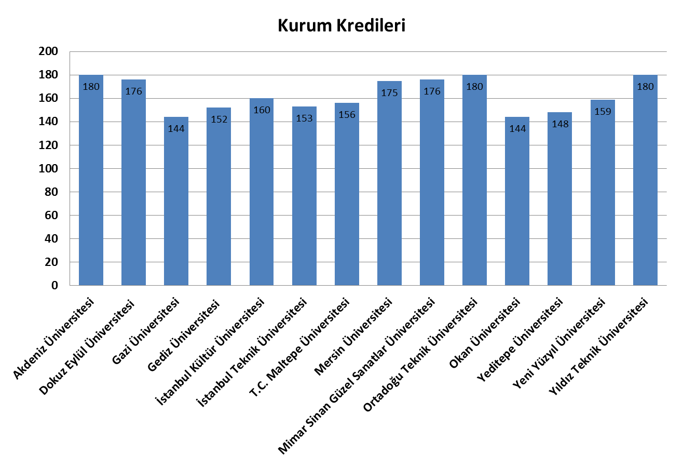
EĞİTİM PROGRAMLARININ İNCELENMESİ

Slide 14

EĞİTİM PROGRAMLARININ İNCELENMESİ

Slide 15
EĞİTİM PROGRAMLARININ İNCELENMESİ

Slide 16
EĞİTİM PROGRAMLARININ İNCELENMESİ

Slide 17
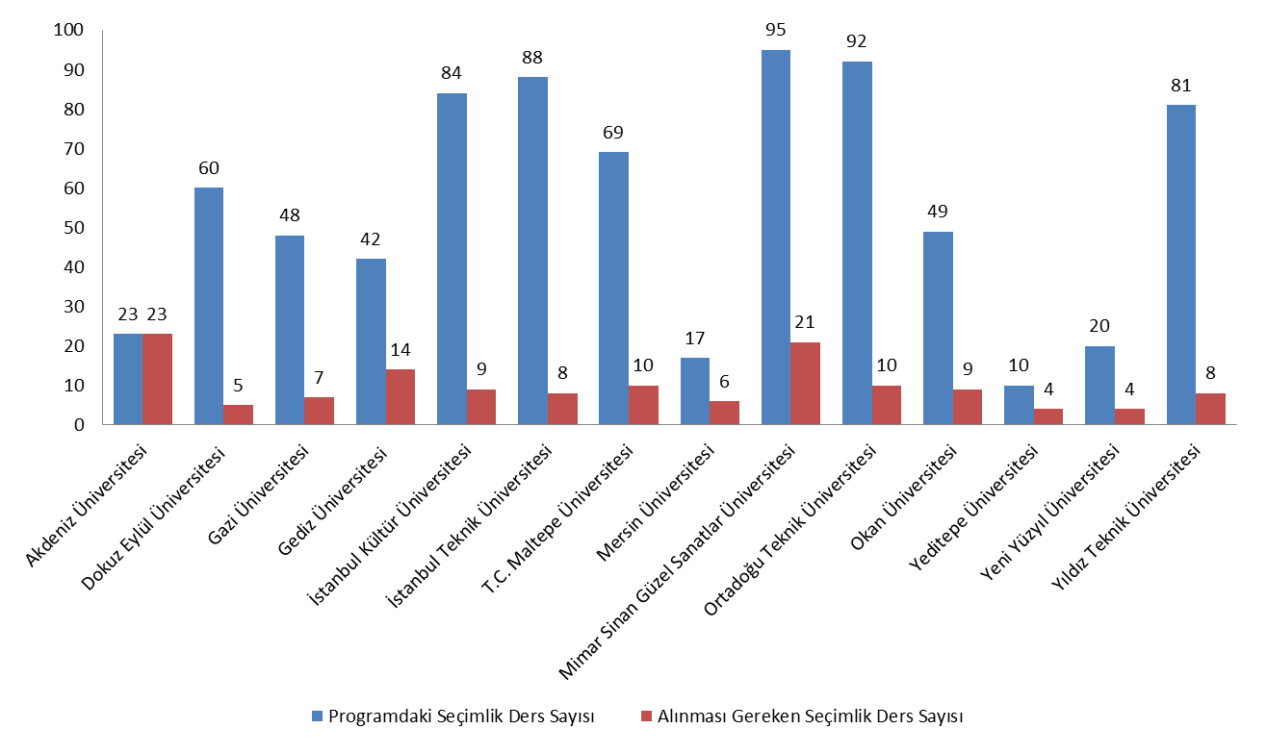
EĞİTİM PROGRAMLARININ İNCELENMESİ
Seçimlik ders sayıları

Slide 18
EĞİTİM PROGRAMLARININ İNCELENMESİ
%25 seçme ders konusunda okulların tutumları
MSGSÜ örneğine göre zorunlu derslerin AKTS kredileri %15 azaltılarak seçme ders kredileri arttırılmıştır. Derslerin özelliklerine göre seçme derslerin AKTS’leri 3 ile 8 arasında değişmekte olup, öğrenci mezun olabilmek için krediye göre 14 ile 21 arasında ders seçmek durumundadır.
İKÜ örneğine göre, her seçme dersin kredisi farklı olacağı düşünülerek AKTS belirleme çalışmaları yapılmakta (öğrencilere ders için harcadığı zaman sorularak), ayrıca zorunlu bazı derslerin seçme olması durumu için seçme ders paketleri hazırlanmaktadır (henüz yapılandırılma aşamasında).
DEÜ örneğine göre kurum kredisi x 1,5 oranı ile AKTS hesaplanıyor, zorunlu derslerin seçmeli ders yapılması durumu tartışılmakta (henüz yapılandırılma aşamasında).

Slide 19
EĞİTİM PROGRAMLARININ İNCELENMESİ
%25 seçme ders konusunda okulların tutumları
İTÜ’de mevcut durumda seçme dersler 3 saat - 5AKTS olarak belirlenmiş.
YTÜ’de mevcut durumda seçme ders paketleri var ancak 2 saat – 2 AKTS olan durum yeniden değerlendiriliyor.
Akdeniz Üniversitesi %25 seçme ders oranını alınması zorunlu 23 adet seçme ders paketi ile karşılamakta (ancak burada seçme mantığı ortadan kalkmış).
Pilot okullardan İzmir Ekonomi Üniversitesi yapılandırılmasını tamamlamış.

Slide 20
STAJLARIN İNCELENMESİ
Stajlar
Kurum | Toplam işgünü | Toplam AKTS Kredisi
1. AKDENİZ Ü. | 90 (30 Alan Araştırması; 30 Şantiye; 30 Büro) | 9
2. DEÜ | 108 (36 Büro; 36 Şantiye; 36 Rölöve(18) ve Topoğrafya(18)
3. GAZİ Ü. | 50 (25 işgünü şantiye; 25 işgünü büro)
4. GEDİZ Ü. | 70 (10 Tarihi Çevre Röleve; 30 Şantiye; 30 Büro veya Arkeolojik kazı) | -
5. İKÜ | 72 | -
6. İTÜ | 72 (36 Büro;36 Şantiye veya 24 Büro,24 Şantiye, 24 Atölye-workshop)
7. T.C. MALTEPE yeni | 90 (30 üniversite; 30 Şantiye; 30 Büro,) | 24¹
Stajlar
Kurum | Toplam işgünü | Toplam AKTS Kredisi
8. MEÜ | 80 (30 büro; 30 şantiye; 20 topoğrafya-bilgisayar-malzeme) | -
9. MSGSÜ | 60 (30 büro, 30 şantiye) | 2
10. ODTÜ Mimarlık | 126 (10 topoğrafya, 10 bilgisayar, 10 yapı; 48 şantiye; 48 Büro | 24
11. OKAN Ü. | 90 (30 Büro; 30 Şantiye; 30 Büro, Şantiye veya Araştırma) | -
12. YEDİTEPEÜ. | 80 (30 Büro; 30 Şantiye; 20 Büro, Şantiye veya Araştırma) | -
13. YENİ YÜZYIL Ü. | 60 (30 Büro; 30 Şantiye) | -
14. YTÜ | 90 (30 Büro; 30 Şantiye; 30 Büro, Şantiye veya Araştırma) | -
¹ 24 AKTS lik stajlarda, stajlar 240 AKTS nin içindedir.

Slide 21
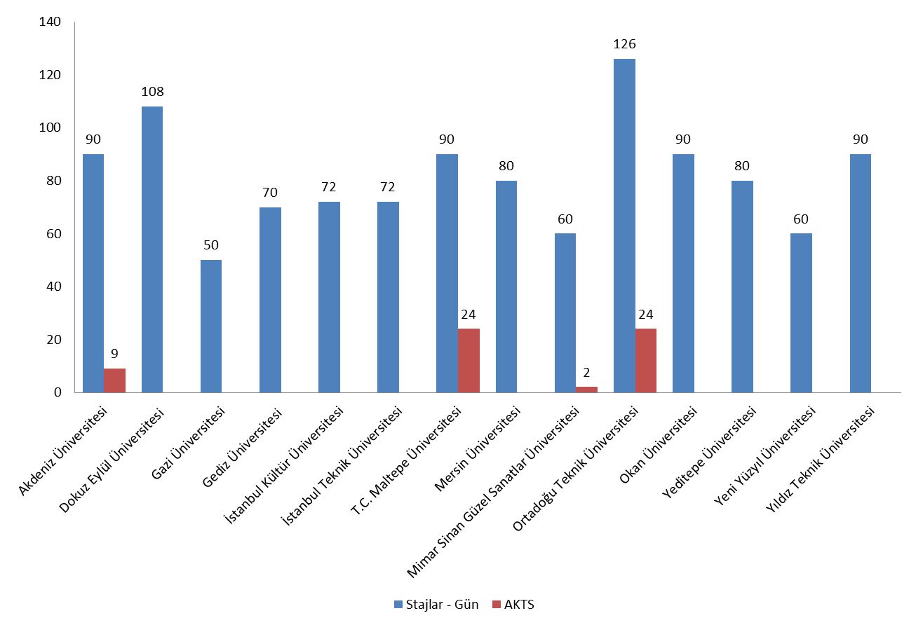
STAJLARIN İNCELENMESİ
Stajların toplam gün sayısı ve AKTS kredisi

Slide 22
EĞİTİM PROGRAMLARININ İNCELENMESİ
Stajlara AKTS verilmesi konusundaki tutumlar
YTÜ’de 10 gün 1 AKTS
İKÜ’de 5 gün 1 AKTS
MSGSÜ’de 30 gün 1 AKTS
Akdeniz Üniversitesi’nde 10 gün 1 AKTS
TC Maltepe Üniversitesi’nde 22,5 gün 1 AKTS
ODTÜ’de 5 gün 1 AKTS uygulamaları bulunmaktadır.

Slide 23
EĞİTİM PROGRAMLARININ İNCELENMESİ
Stajların iş günleri sayısı ve içeriği
Stajların süresi kurumlara göre 50 ile 126 gün arasında değişmektedir.
Genel olarak büro ve şantiye olmakla birlikte, bunun yanı sıra topoğrafya, restorasyon, yapı, bilgisayar, araştırma, atölye, arkeolojik kazı gibi farklı uzmanlık alanlarını kapsayan stajlar da bulunmaktadır.
Stajların 240 AKTS içinde değerlendirilme durumu
TYYÇ veri tablosu irdelendiğinde okulların stajlara verdikleri AKTS’yi öğretim planı içinde değerlendirmeleri gerektiği görülmektedir.

Slide 24
XXXIII. MOBBİG
MİMARLIK EĞİTİMİ KOMİSYONU adına
TEŞEKKÜRLER
XXXIII . MİMARLIK OKULLARI BÖLÜM BAŞKANLARI İLETİŞİM GRUBU (MOBBİG) TOPLANTISI 06-08 EKİM 2011 / SÜLEYMAN DEMİREL ÜNİVERSİTESİ-ISPARTA
Prof. Dr. Rengin ÜNVER (YTÜ)
MOBBİG Mimarlık Eğitimi Komisyonu Yürütücüsü
06 EKİM 2011

Slide 27
EĞİTİM PROGRAMLARININ İNCELEMESİ
¹ Havuz Dersleri: Türkçe, Yabancı Dil, Atatürk İlk. Ve İnk. Tarihi, Matematik, Intr. To Computer and Inf. Sys., Beden Eğitimi, Müzik, İngilizce Okuma ve Konuşma, İş Hayatı İçin İngilizce, Temel Bilgisayar Bilimleri.
² Akdeniz Üniversitesi’nin programındaki 19 adet seçmeli ders 6 grupta toplanmıştır.
³ Akdeniz Üniversitesi’nin açılmış tüm dersleri içinden 4 adedi (11 AKTS) öğrenci önerisi ve danışman onayı ile seçilmektedir. 2011-2012 eğitim-öğretim yılında 30 öğrenci ile eğitime başlayacak programa ait bu veriler, Bölüm, Fakülte (Güzel Sanatlar Fakültesi) kurumlarında kabul edilmiş, Üniversite Senatosu’na sunulma aşamasındadır.
⁴İstanbul Kültür Üniversitesi’nde 2011-2012 ders yılından itibaren uygulanmak üzere, ders planında Bologna sürecine uygun değişiklikler üzerinden çalışmalar sürmektedir. Tablodaki rakamlar 2011-2012 dönemine aittir.
⁵Maltepe Üniversitesi Senatosu’nda %25 seçimlik ders şartı; AKTS kredisi üzerinden değil ders sayısı üzerinden karşılanması şeklinde kararlaştırılmış olup daha önce 15 seçmeli ders x 4 AKTS= 60 AKTS olan durum, toplam 51 dersin %25’i olan seçimlik ders ve 26 AKTS olarak yeniden düzenlenmiştir.
⁶ Yeni Yüzyıl Üniversitesi’nde henüz seçimlik ders açılmadığından tam bir sayı verilememektedir.

